Slide 1
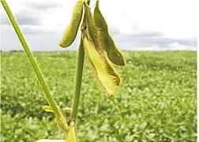
TRANSGÊNICOS

Slide 2
O que são?
Transgênicos ou OGMs (Organismos geneticamente modificados) são animais ou plantas que sofrem modificações geradas pela transferência de características (genes) de uma espécie para a outra.

Slide 3

Como funciona a modificação?
É retirado um gene de um organismo e transferido para outro. Esses genes entram na sequência de DNA (características de um ser vivo) do organismo receptor, gerando uma reprogramação. A partir daí, chega-se a novas substâncias e aos organismos transgênicos.

Slide 4
Técnicas
micro-injeção (uso de micro-agulhas);
micro-encapsulação (transferência de genes através de cápsulas);
eletroporação (por corrente elétrica);
Fusão celular;
técnicas de hibridização.

Slide 5
Vantagens
Aumento da produção de alimentos;
Melhoria do conteúdo nutricional;
Desenvolvimento de nutricênicos (alimentos que teriam fins terapêuticos);
Maior resistência e durabilidade na estocagem e armazenamento.

Slide 6
Desvantagens
- Aumento das reações alérgicas;
- As plantas que não sofreram modificação genética podem ser eliminadas pelo processo de seleção natural, pois, as transgênicas possuem maior resistência às pragas e pesticidas;
Aumento da resistência aos pesticidas e gerando maior consumo deste tipo de produto;
Apesar de eliminar pragas prejudiciais à plantação, o cultivo de plantas transgênicas pode, também, matar populações benéficas como abelhas, minhocas e outros animais e espécies de plantas.

Slide 7
Transgênicos no Brasil
No Brasil, a discussão gira principalmente em torno da soja transgênica resistente ao Roundup, um poderoso herbicida que mata qualquer planta. Tanto o Roundup como a soja RR (Roundup Ready), que resiste ao veneno pela inserção de três genes encontrados em algas e bactérias.

Slide 8
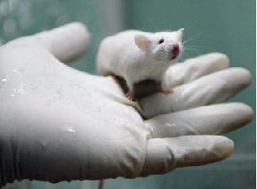
Animais Transgênicos
técnicas de transferência de genes tem
tornado possível a produção de animais transgênicos de diferentes espécies como boi, porco, ovelha, coelho, rato e camundongo, sendo este último o mais utilizado em pesquisas, por
apresentar notáveis vantagens como
menor tamanho, custo de manutenção reduzido, embriões de boa qualidade para manipulação

